Slide 1
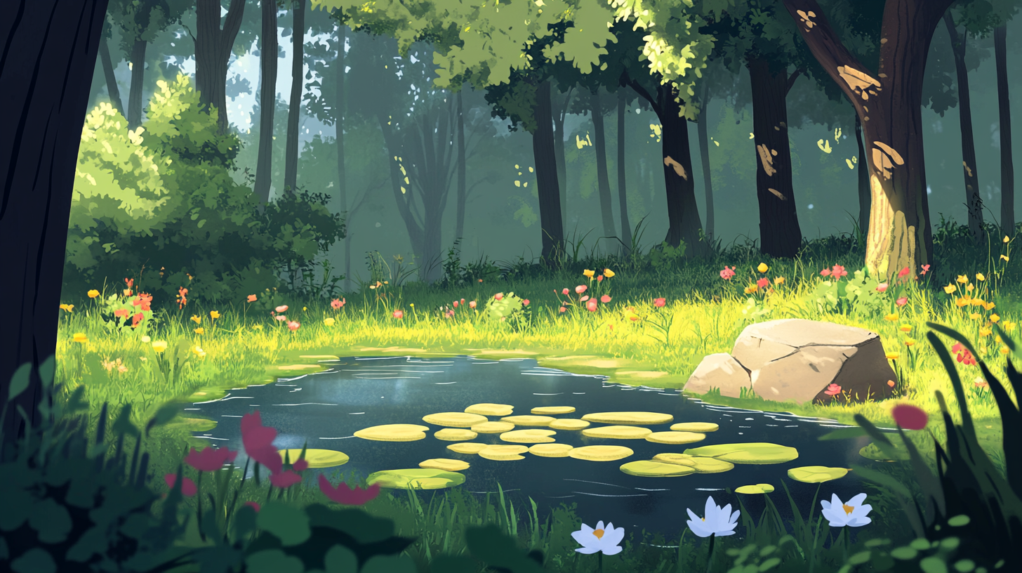











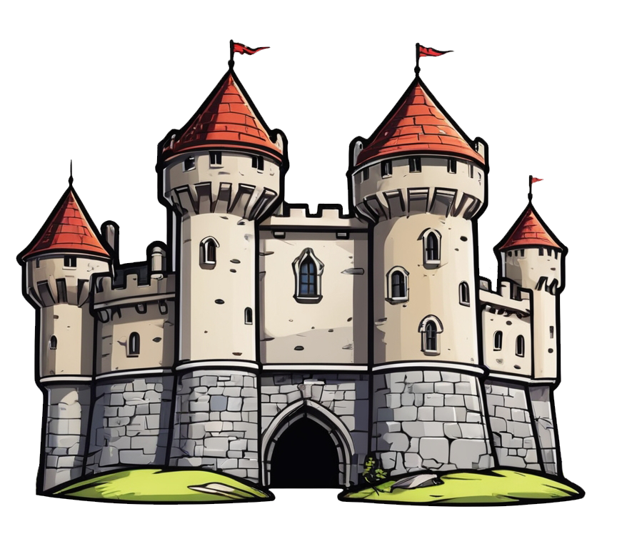






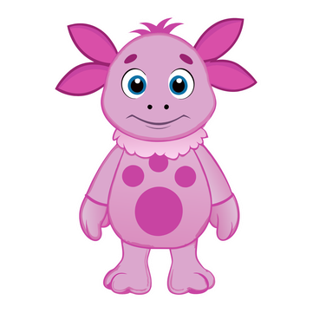


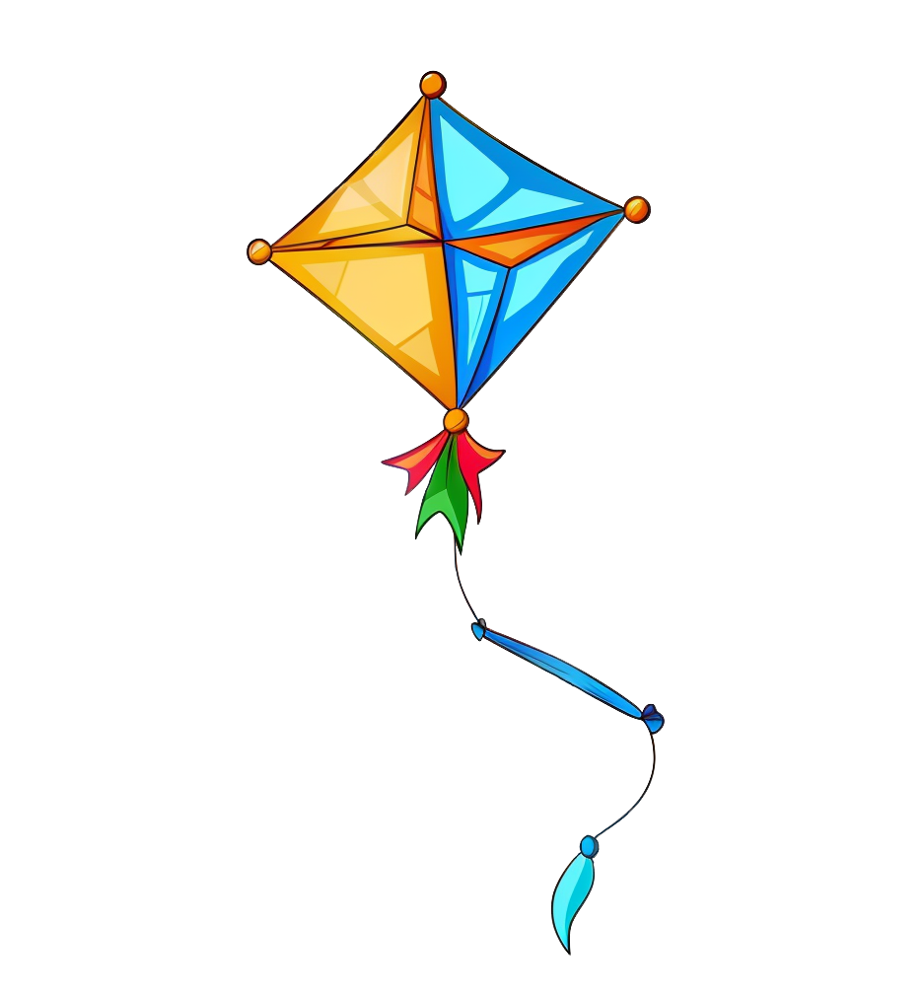

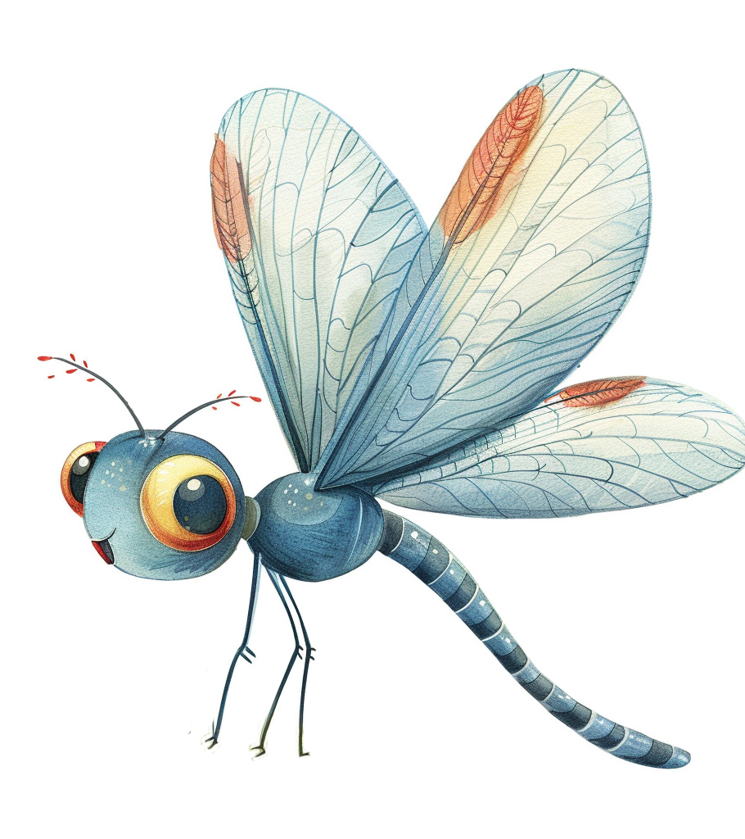



ЗУБР
В
ЗА
ЗА
НАД
НА
ЖИВЕТ
ВАЗЕ
ЗАНАВЕСКОЙ
ЗАМКОМ
ЗАБОРОМ
БЕРЁЗЕ
В
СТОИТ
СТОИТ
СТОИТ
ЛЕТИТ
СИДИТ
ЗООПАРКЕ
РОЗА
МУЗЫКАНТ
ДИНОЗАВР
ВОЗДУШНЫЙ ЗМЕЙ

